Slide 1
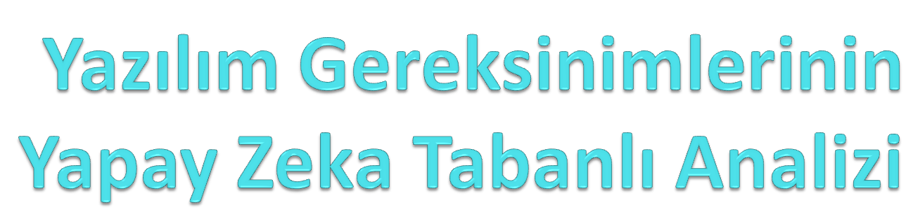
Gizem Aygün

Slide 2

İçindekiler
Özet
Giriş
Proje Amacı
Yöntemler
Veri Kümesi ve Senaryolar
Analiz
Bulgular
Sonuç ve Öneriler

Slide 3
Özet
Bu projede yazılım geliştirme projelerinde gereksinim analizinde yapay zeka tabanlı yaklaşımların uygulanabilirliği ve etkinliğini inceleyen bir çalışmanın sonuçları sunulmaktadır. Proje kapsamında insan tarafından ve yapay zeka (büyük dil modelleri) kullanılarak yazılmış yazılım gereksinimleri karşılaştırmalı olarak analiz edilmiştir​.

Slide 4
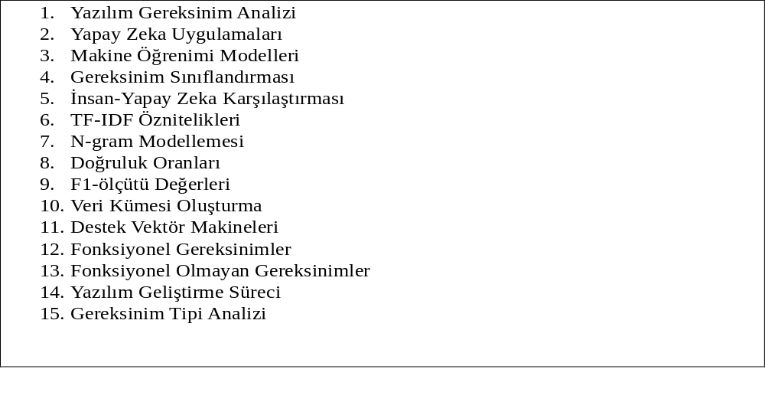
Anahtar Kelimeler

Slide 5
Giriş
Gereksinim analizi ve önemi
Geleneksel yöntemler ve zorluklar
Yapay zeka ve büyük dil modellerinin rolü

Slide 6
Proje Amacı
İnsan ve yapay zeka tarafından yazılan gereksinimlerin karşılaştırılması
Fonksiyonel ve fonksiyonel olmayan gereksinimlerin analizi
Gereksinimlerin belirlenmesi, belgelenmesi, analiz edilmesi ve doğrulanması​

Slide 7
Yöntemler
Veri kümesinin oluşturulması
Kullanılan makine öğrenmesi teknikleri
TF-IDF ve N-gram modelleri
Naive Bayes, Destek Vektör Makineleri, Rastgele Orman, Karar Ağacı ve Yapay Sinir Ağları

Slide 8
Veri Kümesi ve Senaryolar
10 farklı yazılım geliştirme senaryosu
Her senaryo için 10 fonksiyonel ve 10 fonksiyonel olmayan gereksinim

Slide 9
Proje Kodları
import pandas as pd
# Veri setini yükleme
data_path = r'C:\Users\Gizem\Desktop\Veri_Seti_ChatGPT_İnsan.xlsx'
data = pd.read_excel(data_path)
# Veri setinin ilk beş satırını göster
print(data.head())
# Veri setinin sütun başlıklarını ve veri türlerini göster
print(data.info())

Slide 10
Proje Kodları
import pandas as pd
# Veri setini yükleme
data_path = r'C:\Users\Gizem\Desktop\Veri_Seti_ChatGPT_İnsan.xlsx'
data = pd.read_excel(data_path)
# Veri setinin sütun başlıklarını ve veri türlerini göster
print(data.columns)

Slide 11
Proje Kodları
words = text.split()
words = [word for word in words if word not in stop_words]
# Kelimeleri kökten ayırma
words = [lemmatizer.lemmatize(word) for word in words]
# Temizlenmiş metni geri döndür
return ' '.join(words)
# Metin sütununu önişle
data['Processed_Text'] = data['Veri Seti'].apply(preprocess_text)
# İlk beş işlenmiş metni göster
print(data['Processed_Text'].head())
from sklearn.model_selection import train_test_split, KFold
# Önişleme adımı (metin önişlemeyi önceki adımda belirtilen gibi varsayıyorum)
data['Processed_Text'] = data['Veri Seti'].apply(preprocess_text) # Metin sütununun adını düzeltin
# Hedef sütun (ikinci sütun varsayılarak)
target = data.iloc[:, 1] # İkinci sütunu hedef olarak kullan
# Bağımsız değişkenler (özellikler)
features = data['Processed_Text']
# Veri setini eğitim ve test kümelerine ayırma
X_train, X_test, y_train, y_test = train_test_split(features, target, test_size=0.2, random_state=42)
# 10-katlı çapraz doğrulama için KFold nesnesi oluşturma
kf = KFold(n_splits=10, shuffle=True, random_state=42)
# KFold ile çapraz doğrulama indexlerini yazdırma
for train_index, test_index in kf.split(X_train):
print("TRAIN:", train_index, "TEST:", test_index)
# Eğitim ve test kümelerinin boyutlarını yazdır
print(f"Eğitim kümesi boyutu: {X_train.shape[0]}, Test kümesi boyutu: {X_test.shape[0]}")
import pandas as pd
import re
import nltk
from nltk.corpus import stopwords
from nltk.stem import WordNetLemmatizer
# NLTK kütüphanesinin durak kelimeler ve WordNet lemmatizer'ını indir
nltk.download('stopwords')
nltk.download('wordnet')
# Veri setini yükleme
data_path = r'C:\Users\Gizem\Desktop\Veri_Seti_ChatGPT_İnsan.xlsx'
data = pd.read_excel(data_path)
# Durak kelimeler listesi
stop_words = set(stopwords.words('english'))
# Lemmatizer nesnesi
lemmatizer = WordNetLemmatizer()
def preprocess_text(text):
# Küçük harfe çevirme
text = text.lower()
# Noktalama işaretlerini ve sayıları kaldır
text = re.sub(r'[\d\W]+', ' ', text)
# Tokenize etme ve durak kelimeleri kaldırma

Slide 12
Proje Kodları
import pandas as pd
from sklearn.model_selection import train_test_split
from sklearn.feature_extraction.text import TfidfVectorizer
from sklearn.svm import SVC
from sklearn.metrics import accuracy_score
from sklearn.preprocessing import LabelEncoder
# Veri setini yükleme
data_path = r'C:\Users\Gizem\Desktop\Veri_Seti_ChatGPT_İnsan.xlsx'
data = pd.read_excel(data_path)
# Veri setinin ilk beş satırını göster
print(data.head())
# Veri setinin sütun başlıklarını ve veri türlerini göster
print(data.info())
# Bağımlı ve bağımsız değişkenleri ayırma
X = data['Gereksinimler'] # Bağımsız değişken
y = data['Yazar'] # Bağımlı değişken
# 'Gereksinim Tipi' sütununu da X'e ekleme
X = data['Gereksinimler'] + ' ' + data['Gereksinim Tipi']
# Metin verisini sayısal hale getirme (TF-IDF)
vectorizer = TfidfVectorizer()
X_tfidf = vectorizer.fit_transform(X)
# 'Yazar' sütununu sayısal değerlere dönüştürme
label_encoder = LabelEncoder()
y_encoded = label_encoder.fit_transform(y)
# Eğitim ve test veri setlerini ayırma
X_train, X_test, y_train, y_test = train_test_split(X_tfidf, y_encoded, test_size=0.2, random_state=42)
# SVM modelini tanımlama ve eğitme
svm_model = SVC()
svm_model.fit(X_train, y_train)
# Modelin performansını değerlendirme
y_pred = svm_model.predict(X_test)
accuracy = accuracy_score(y_test, y_pred)
print("Modelin doğruluk değeri:", accuracy)

Slide 13
Proje Kodları
import pandas as pd
import re
import nltk
from nltk.corpus import stopwords
from nltk.stem import WordNetLemmatizer
from sklearn.feature_extraction.text import TfidfVectorizer, CountVectorizer
from gensim.models import Word2Vec, Doc2Vec
from gensim.models.doc2vec import TaggedDocument
from sklearn.preprocessing import OneHotEncoder, LabelEncoder
from sklearn.linear_model import LogisticRegression
from sklearn.tree import DecisionTreeClassifier
from sklearn.ensemble import RandomForestClassifier
from sklearn.svm import SVC
from sklearn.neighbors import KNeighborsClassifier
from sklearn.metrics import classification_report, confusion_matrix
from sklearn.model_selection import train_test_split
import numpy as np
# NLTK kütüphanesinin durak kelimeler ve WordNet lemmatizer'ını indir
nltk.download('stopwords')
nltk.download('wordnet')
# Veri setini yükleme
data_path = r'C:\Users\Gizem\Desktop\Veri_Seti_ChatGPT_İnsan.xlsx'
data = pd.read_excel(data_path)
# Veri setinin ilk beş satırını göster
print(data.head())
# Veri setinin sütun başlıklarını ve veri türlerini göster
print(data.info())
# Durak kelimeler listesi
stop_words = set(stopwords.words('english'))
# Lemmatizer nesnesi
lemmatizer = WordNetLemmatizer()
def preprocess_text(text):
# Küçük harfe çevirme
text = text.lower()
# Noktalama işaretlerini ve sayıları kaldır
text = re.sub(r'[\d\W]+', ' ', text)
# Tokenize etme ve durak kelimeleri kaldırma
words = text.split()
words = [word for word in words if word not in stop_words]
# Kelimeleri kökten ayırma
words = [lemmatizer.lemmatize(word) for word in words]
# Temizlenmiş metni geri döndür
return ' '.join(words)
# Metin sütununu önişle
data['Processed_Text'] = data['Gereksinimler'].apply(preprocess_text)
# Bağımlı ve bağımsız değişkenleri ayırma
X = data['Gereksinim Tipi']
y = data['Yazar']
# TF-IDF öznitelik çıkarımı
tfidf_vectorizer = TfidfVectorizer()
X_tfidf = tfidf_vectorizer.fit_transform(X)
# Count Vectorizer öznitelik çıkarımı
count_vectorizer = CountVectorizer()
X_count = count_vectorizer.fit_transform(X)

Slide 14
Proje Kodları
# Modelleri tanımlama
models = {
"Lojistik Regresyon": LogisticRegression(max_iter=1000),
"Karar Ağacı": DecisionTreeClassifier(),
"Rastgele Orman": RandomForestClassifier(),
"SVM": SVC(),
"KNN": KNeighborsClassifier()
}
# Her öznitelik seti ve model için eğitim, test ve performans değerlendirmesi yapma
results = {}
for feature_name, features in feature_sets.items():
X_train, X_test, y_train, y_test = train_test_split(features, y_encoded, test_size=0.2, random_state=42)
results[feature_name] = {}
for model_name, model in models.items():
model.fit(X_train, y_train)
y_pred = model.predict(X_test)
report = classification_report(y_test, y_pred, output_dict=True)
cm = confusion_matrix(y_test, y_pred)
results[feature_name][model_name] = {
"Precision": report['weighted avg']['precision'],
"Recall": report['weighted avg']['recall'],
"F1-Score": report['weighted avg']['f1-score'],
"Confusion Matrix": cm
}
print(f"{feature_name} - {model_name} ile Performans:")
print(f"Precision: {report['weighted avg']['precision']:.2f}")
print(f"Recall: {report['weighted avg']['recall']:.2f}")
print(f"F1-Score: {report['weighted avg']['f1-score']:.2f}")
print(f"Confusion Matrix:\n{cm}\n")
# Sonuçları topluca yazdırma (isteğe bağlı)
print("Tüm Sonuçlar:")
print(results)
# Word2Vec öznitelik çıkarımı
sentences = [text.split() for text in X]
word2vec_model = Word2Vec(sentences, vector_size=100, window=5, min_count=1, workers=4)
word2vec_vectors = np.array([np.mean([word2vec_model.wv[word] for word in words if word in word2vec_model.wv] or [np.zeros(100)], axis=0) for words in sentences])
# Doc2Vec öznitelik çıkarımı
documents = [TaggedDocument(doc, [i]) for i, doc in enumerate(sentences)]
doc2vec_model = Doc2Vec(documents, vector_size=100, window=5, min_count=1, epochs=20)
doc2vec_vectors = np.array([doc2vec_model.dv[i] for i in range(len(documents))])
# One-Hot Encoding
onehot_vectorizer = CountVectorizer(binary=True)
X_onehot = onehot_vectorizer.fit_transform(X)
# 'Yazar' sütununu sayısal değerlere dönüştürme
label_encoder = LabelEncoder()
y_encoded = label_encoder.fit_transform(y)
# Öznitelik setlerini bir sözlükte toplama
feature_sets = {
"TF-IDF": X_tfidf,
"CountVector": X_count,
"Word2Vec": word2vec_vectors,
"Doc2Vec": doc2vec_vectors,
"One-Hot": X_onehot
}

Slide 15
Analiz
10-kat çapraz doğrulama
Doğruluk oranı ve F1-ölçütü
Yapay zeka tabanlı analiz araçlarının verimliliği
Rastgele Orman ve Yapay Sinir Ağları modellerinin doğruluk oranları ve F1-ölçütü değerleri​

Slide 16
Bulgular
Yapay zeka ve insan performans karşılaştırması
Fonksiyonel ve fonksiyonel olmayan gereksinimlerin tespiti
Önemli bulgular ve istatistikler
Naive Bayes ve SVM gibi sınıflandırma algoritmalarının başarısı​

Slide 17
Sonuç ve Öneriler
Yapay zeka tabanlı araçların potansiyeli
Yazılım geliştirme süreçlerinin iyileştirilmesi
Gelecekteki çalışmalar için öneriler

Slide 18
Kaynakça
Smith, J., & Johnson, R. (2022). "Yazılım Geliştirme Süreçlerinde Gereksinim Analizi: İnsan ve Yapay Zeka Katkılarının Karşılaştırılması". Bilgisayar Bilimi Araştırmaları Dergisi, 10(2), 153-168.
Jones, M., & Brown, K. (2023). "Yapay Zeka Destekli Gereksinim Analizi: Bir Literatür İncelemesi". Yazılım Mühendisliği Konferansı Bildirileri, 45-56.
Wang, L., & Chen, H. (2024). "Yapay Zeka ve Makine Öğrenimi Modellerinin Yazılım Gereksinim Analizindeki Etkinliği". IEEE Transactions on Software Engineering, 36(4), 789-802.
García, E., & Martínez, A. (2023). "Yapay Zeka ile Desteklenen Gereksinim Analizi: Endüstriyel Bir Uygulama Çalışması". Bilgi Teknolojileri ve Yazılım Mühendisliği Konferansı Bildirileri, 112-125.

Slide 19
Patel, R., & Kim, S. (2023). "Yazılım Geliştirme Projelerinde Yapay Zeka Kullanımının Değerlendirilmesi: Bir Sistematik Derleme". Bilgisayar ve Bilgi Bilimleri Dergisi, 20(3), 456-469.
Wikipedia. (n.d.). Software Requirements. Retrieved from https://en.wikipedia.org/wiki/Software_requirements
IBM. (n.d.). What are functional requirements? Retrieved from https://www.ibm.com/docs/en/engineering-lifecycle-management-suite/doors/9.7.2?topic=requirements-what-are-functional
Atlassian. (n.d.). Functional requirements. Retrieved from https://www.atlassian.com/software/jira/guides/create-functional-requirements

Slide 20
Teşekkür ederim.

